Slide 1

Typescript Primer
Einführung in Typescript

Slide 2

Einrichten von Typescript
Installation

Slide 3
Benötigte Komponenten
TypeScript
  npm install typescript --save-dev
Oder global
  [sudo] npm install –g typescript
Lite-Server
  npm install lite-server --save-dev
Parallelisierung von npm-Kommandos
    npm install concurrenty --save-dev

Slide 4
Konfiguration des TypeScript-Compilers
Initialisierung mit tsc --init
  Erzeugt die Datei tsconfig.json
  Darin werden alle möglichen Konfigurationen angelegt
    wobei die allermeisten auskommentiert sind
Für die folgenden Beispiele wird insbesondere der strict-Mode aktiviert

Slide 5
Scripts der package.json
"scripts": {
"serve": "lite-server",
"compile": "tsc --outDir ./dist -p .",
"compile-watch": "tsc -w --outDir ./dist -p .",
"test": "echo \"Error: no test specified\" && exit 1",
"start": "concurrently \"npm run compile-watch\" \"npm run serve\""
}

Slide 6
Benutzung
Starten mit npm start
  Startet den TypeScript-Transpiler
  Startet den Lite Server mit Browser-Sync
  Startet den Default-Browser und stellt die index.html-Seite dar
Parallelisierung
  Sämtliche Dateien mit der Endung .ts im Ordner src werden automatisch nach dist transpiliert
  Änderungen der .ts-Dateien werden automatisch erkannt
  Der Server aktualisiert den Browser mit den geänderten Informationen

Slide 7
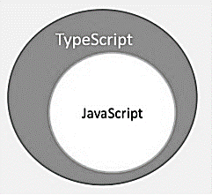
TypeScript is just JavaScript
TypeScript is portable.
TypeScript supports other JS libraries
JavaScript is TypeScript.
Notes:
Javascript is Typescript .js Dateien zu .ts umbennen im Projekt werden auch mit“compiliert“

Slide 8
ECMAScript5
ECMAScript6
Additional Features
TypeScript

Slide 9
Warum Typescript
Supports Type Definitions
Strong static Type
Compilation
OO Concepts

Slide 10
Type Hierarchy
any
build-in
user-defined

Slide 11
Spezielle Typen
null
  Eine Eigenschaft ist nicht gesetzt
undefined
  Eine Eigenschaft oder Funktion ist nicht vorhanden
  Damit unterschiedlich zu null
any
  Eine untypisierte Variable, die jeden Wert zugewiesen bekommen kann
  Damit ist bei Bedarf auch eine untypisierte Programmierung auch in TypeScript möglich
void
  Eine Funktion, die keinen expliziten return-Wert aufweist
never
  Der Rückgabetyp einer Funktion, die kein implizites oder explizites return-Statement aufweist
    Endlose Ausführung oder garantiertes Werfen einer Exception

Slide 12
Variablen Deklaration
var [identifier] : [type-annotation] = value ;
var [identifier] : [type-annotation] ;
var [identifier] = value ;
var [identifier] ;

Slide 13
Typisierte Deklaration von Variablen
Explizite Typisierung
    let name : string
    let state : boolean
Type Inference
  Hier wird der Typ durch die Zuweisung eines Wertes definiert
    let name = "Hello"
    let state = true
Contextual Type
  Auch bei Zuweisungen versucht TypeScript, untypisierte Deklarationen zu erkennen
      window.onmousedown = function(mouseEvent) {
      console.log(mouseEvent.button); //<- Error,
      };

Slide 14
Deklaration von Variablen mit const und let
let | const<name>
  const name
  let state

Slide 15
Variable Samples
var message:string = "Hello Typscript";
console.log(message);
function f() {
  var message = "Hello, world!";
  return message;
}

Slide 16
Var-Scoping Macken
function weirdScoping(someFlag: boolean) {
  if (someFlag) {
  var x = 10;
}
return x;
}
weirdScoping(false);

Slide 17
Var-Scoping Macken 2
function sumOf(matrix: number[][]) {
  var sum = 0;
  for (var i = 0; i < matrix.length; i++) {
  var row = matrix[i];
  for (var i = 0; i < row.length; i++) {
  sum += row[i];
  }
  }
  return sum;
}

Slide 18
Var-Scoping Macken 3
for (var i = 0; i < 10; i++) {
  setTimeout(function() { console.log(i); }, 100 * i);
}

Slide 19

Block Scoping
function someFunc(flag: boolean) {
  let a = 0;
  if (input) {
    let b = a + 1;
    return b;
  }
  // CompileError: 'b' doesn't exist
  return b;
}

Slide 20
Block Scoping 2
function foo() {
return a;
}
// undefined
console.log(foo());
let a;

Slide 21
Block Scoping 3
function sumOfWithLet(matrix: number[][]) {
  let sum = 0;
  for (let i = 0; i < matrix.length; i++) {
  var row = matrix[i];
  for (let i = 0; i < row.length; i++) {
  sum += row[i];
  }
  }
  return sum;
}

Slide 22
Zusammenfassung Tag 1
let vs. var
  Hoisting von var Variablen → Hochziehen der Variablen Deklaration
Typescript kompiliert zu JS
  Tsc
var variable1 : <type> = “wert“
function name(paramName?: type = defaultValue)
  name()
  name(someInfo)

Slide 23
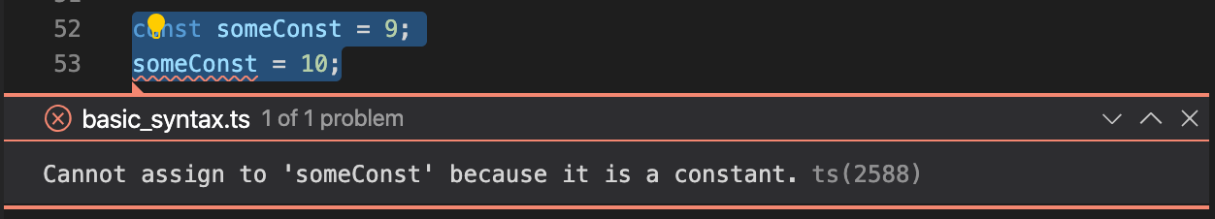
const

Slide 24

Kontrollstrukturen
if (boolean_expression1) {
//some
} else if (boolean_expression2) {
//someOther
} else {
//elsedo
}

Slide 25
Kontrollstrukturen
var n:number = 1
while(n > 5) {
//some
}
do {
//some
}
while(n>5)

Slide 26
Number Datentyp
MAX_VALUE
MIN_VALUE
NaN
NEGATIVE_INFINITY
POSITIVE_INFINITY

Slide 27
Number Funktionen
toFixed()
  var numToFixed = new Number(123.456);
  console.log("numToFixed.toFixed() is "+numToFixed.toFixed())
  console.log("numToFixed.toFixed(2) is "+numToFixed.toFixed(2))
  console.log("numToFixed.toFixed(6) is "+numToFixed.toFixed(4))
toLocaleString()
  var numTo = new Number(123.456);
  console.log( numTo.toLocaleString());

Slide 28
String Funktionen
var str1 = new String( "The TS String" );
var index = str1.indexOf( "String" );
console.log("indexOf found String :" + index );
console.log("(1,2): " + str1.substring(1,2));
console.log("(0,8): " + str1.substring(0, 8));

Slide 29
Funktionen deklarieren
function name (param1[:type], param2?[:type])

Slide 30
Varargs AKA Rest Parameters
function sumUp(...nums:number[]) {
  var sum:number = 0;
  for(var i = 0;i<nums.length;i++) {
  sum = sum + nums[i];
  }
  console.log("sum of the numbers",sum)
}
sumUp(1,2,3)
sumUp(1,1,1,1,1,1)

Slide 31
Default Parameter
function name(param1[:type],param2[:type] = default_value) { }

Slide 32
Anonyme Funktionen
var res = function( [arguments] ) { ... }
( [param1, parma2,…param n] )=>statement;

Slide 33
Funktionen überladen
1.SIGNATURES
function someOverload(n:number) : void;
function someOverload(s:string) : void;
2. 1 BODY FOR ALL
function someOverload(x:any):void{
console.log(x);
}

Slide 34
Container
array
  Eine Liste
tuple
  Eine feste Menge von anderen Basis-Typen
enum
  Eine feste Menge von Werten

Slide 35
var array_name[:data type] = [val1,val2…valn]
var nummern:number[];
nummern = [1,3,5,7];
var secondEntry = nummern[1];
0 1 2 3 4 5 6

Slide 36

var nummern2:number[] = new Array(4)
for(var i = 0;i<nummern2.length;i++) {
nummern2[i] = i * 10;
console.log(nummern2[i])
}

Slide 37

Array Schnittstellen Auszug
concat(value1, value2, ..., valueN) : T[];
indexOf(o) : number;
lastIndexOf(o) : number;
push(e1,e2,..en) : number;
unshift(e1,e2,..en) : number;
pop() : T;
shift() : T;
https://www.tutorialspoint.com/typescript/typescript_arrays.htm

Slide 38
concat()
var chars:any[] = ["a", "b", "c"];
var nummern2 = [1, 2, 3];
var alphaNumeric = chars.concat(nummern2);

Slide 39
Pop und push
var lengthAfterPush = v.push(
  new Fahrzeug("Cybertruck Dual Motor","Tesla"));
var fahrzeug:Fahrzeug = v.pop();
VW Golf
VW Golf
VW Golf
BMW 323i
BMW 323i
Fahrzeug ct =
v.pop();
BMW 323i
Mercedes CLK
Mercedes CLK
Mercedes CLK
Opel Vectra
Opel Vectra
Opel Vectra
Tesla Cybertruck

Slide 40

UNION TYPES
var someUnionValue:string|number
someUnionValue = 42
console.log("numeric value "+someUnionValue)
someUnionValue = "42 as string"
console.log("string value "+someUnionValue)

Slide 41
Schnittstellen - Interfaces
Eine Schnittstelle beschreibt eine Menge von Signaturen und Attributen
Externe Sicht auf eine Klasse
  Verhalten der Klasse
  Enthält in der Regel nicht alle Attribute/Methoden der Klasse
Eine Klasse kann mehrere Interfaces implementieren
  Muss alle in der Schnittstelle deklarierten Methoden implementieren
  Schnittstellenmethoden sind de facto abstrakt

Slide 42
Enum
enum Direction {
Up = 1,
Down,
Left,
Right
}
var dir: Direction = Direction.Up;

Slide 43
Nonsens Code
function some(x: Direction) {
if (x !== Direction.Up || x !== Direction.Down) {
// ~~~~~~~~~~~
// Error! This condition will always return 'true' since the types 'Direction.Up' and 'Direction.Down' have no overlap.
}
}

Slide 44
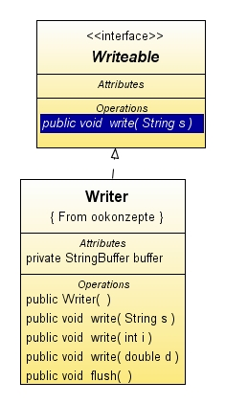
Beispiel Interface

Slide 45
Interface Beispiel
interface Schmutzfink{
  name: string,
  suhlen : () => string;
}
console.log(
{name:"Miss Piggy",
suhlen:():string => "Ich mag nicht schmutzig sein"}
);

Slide 46
Interface Beispiel mit var
var schweinchenDick:Schmutzfink = {
  name : "schweinchenDick",
  suhlen: ():string => name+ " ist gerne im Dreck"
}
console.log(schweinchenDick.suhlen());

Slide 47
Inline Interface Def
function printName(named : {name:String}){
console.log(named.name);
}
printName(schweinchenDick);

Slide 48
Optional und Readonly
interface Animal{
readonly name: String,
weight?: number;
}
var missPiggy2 : Animal = { name: "Miss Piggy"};
var missPiggy2_1 : Animal = { name: "Miss Piggy", weight: 100};

Slide 49
Klassen deklarieren
class class_name {
//class scope
}

Slide 50
Member von Klassen
Felder
Konstruktoren
Funktionen

Slide 51
Klassen Definition
class Schwein{
  name : String;
  constructor (name:String){
  this.name = name;
  }
  gibLaut():String{
  return "Ich bin " + this.name;
  }
}

Slide 52
Klassen: readonly
readonly-Attribute sind möglich
Verkürzter Konstruktor durch "Parameter properties"
  constructor(readonly attr:type) deklariert und setzt ein Attribut

Slide 53
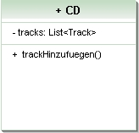
Sichtbarkeit
Sichtbarkeiten von Exemplarvariablen und Methoden
  public Zugriff von allen Klassen möglich (+)
  protected Zugriff von Unterklassen (#)
  private Zugriff nur innerhalb Klasse (-)
sichtbarkeit
private

Slide 54
Sichtbarkeit Beispiel
class Schwein{
private name : String;

Slide 55
Übung 1: Erstelle die Klasse Student, so dass sie wie hier arbeitet
let s: Student = new Student();
let label: string = s.getLabel(123456);
console.log(label); // "Student mit Matrikelnummer: 123456"

Slide 56
Übung 2: Erstelle einen Konstruktor, so dass die Klasse wie hier arbeitet
let s: Student = new Student("Max", 123456);
let label: string = s.getLabel();
console.log(label); // "Student Max mit Matrikelnummer: 123456"

Slide 57
Getter Setter
private _name : string;
constructor (name:string){
this._name = name;
}
get name():string{
return this._name;
}
name(new_name:string){
this._name = new_name;
}

Slide 58
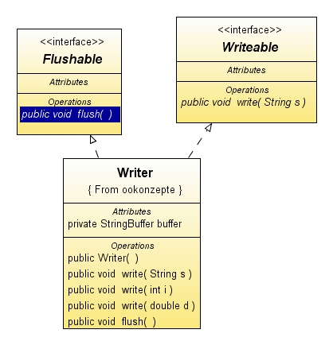

Slide 59
Beispiel
interface Schmutzfink{
suhlen : () => string;
}
class Schwein implements Schmutzfink{
  private name : string;
  constructor (name:string){
  this.name = name;
  }
  suhlen():string{
  return "Ich bin " + this.name;
  }
}
var miss_piggy : Schmutzfink = new Schwein("Miss Piggy");
miss_piggy.suhlen();

Slide 60
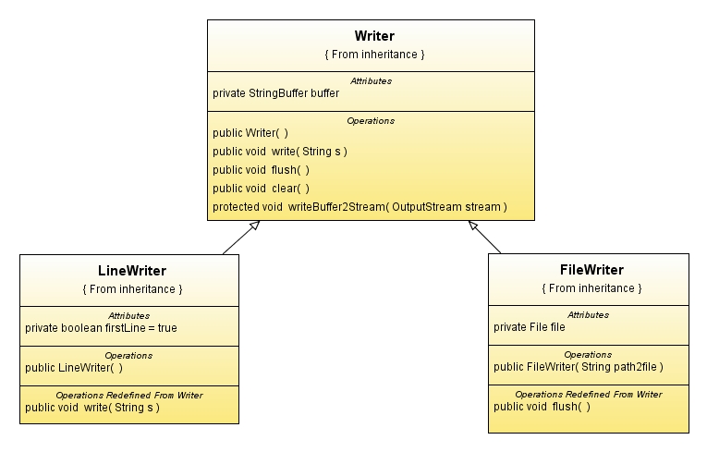
Vererbung

Slide 61
Klassen: Vererbung
Auch Klassen unterstützen das Konzept der Vererbung
Methoden einer Klasse können auch abstrakt sein
  Analog zu Definition einer Interface-Funktion
  Eine Klasse, die mit new instanziiert werden soll darf keine abstrakten Methoden enthalten
Ein Interface kann von einer Klasse erben
  Allerdings darf die Klasse keine nicht-abstrakten Methoden enthalten
Eine Klasse kann eine Schnittstelle implementieren
  Schlüsselwort implements

Slide 62
class Schwein implements Schmutzfink{
  private name : string;
  constructor (name:string){
  this.name = name;
  }
  suhlen():string{
  return "Ich bin " + this.name;
  }
}
class Mastschwein extends Schwein{
genmodifikation: number;
constructor(name:string, genmodifikation:number){
super(name);
this.genmodifikation = genmodifikation;
}
}

Slide 63
Klassen im Detail: Attribute und Methoden
Methoden können überschrieben werden
  Eine Subklasse implementiert die selbe Signatur einer Methode wie die Superklasse
  Die Aufrufe von überschriebenen Methoden werden zur Laufzeit ausgewertet
    Polymorphie
  Der Zugriff auf eine Methode der Superklassen-Hierarchie ist mit der Referenz super möglich

Slide 64
Namespaces
Code Gruppen

Slide 65
Namespaces
Namespaces gruppieren Deklarationen
  Diese sind nur innerhalb des Namespaces direkt ansprechbar
  Damit wird die Wahrscheinlichkeit von Namenskollisionen vermieden
Deklarationen werden mit Hilfe des Schlüsselworts export anderen Namespaces zur Verfügung gestellt
Aus einem anderen Namespace müssen die Variablen mit dem Namespace angesprochen werden
  "Qualifizierte Namen"

Slide 66
Animal.ts
namespace Animals{
  export interface Animal{
  makeSomeNoise():void;
  }
}
Pig.ts
/// <reference path="Animal.ts" />
/// <reference path="Pig.ts" />
let pig = new Animals.Pig();
console.log(pig.makeSomeNoise());
Pig.ts
/// <reference path="Animal.ts" />
namespace Animals{
  export class Pig implements Animal{
    constructor(){
    }
    makeSomeNoise(): void {
    console.log("Oink");
    }
  }
}

Slide 67
Weitere Exporte
let aPrivate = 2;
export let publicA = 1;
export let publicB = () => { };
export function publicC() {
// ...
};
export class PublicD {
// ...
}

Slide 68
Named importieren
named exports importieren
  import {publicA, publicB} from "./lib";

Slide 69
Imports
Alle import Statements sind hoisted
import/export Statements dürfen nicht ...
  variabel sein
  conditional sein (if, case, etc.)
Erlaubt statische Analyse
  Bundling
  Code Navigation in IDE

Slide 70
Übung 3: Module
Lagere die Klasse Student in ein Module aus
  Erstelle eine Datei student.ts
  Verschiebe die Klasse dort hin und exportiere sie
Importiere die Klasse in der ursprünglichen Datei

Slide 71

Angular

Slide 72
Wiederholung Tag 2
Angular cli → ng new | component
Ein Angular Projekt besteht aus folgende Dateien:
  ts
  html
  css
  … .xml, .json
Component (ts, html, css) → View
Direktiven Binding html -> ts
  {{}} – z.B. {{animals.length}}
  this – Context der Auswertung ist die Instanz der Komponentenklasse

Slide 73
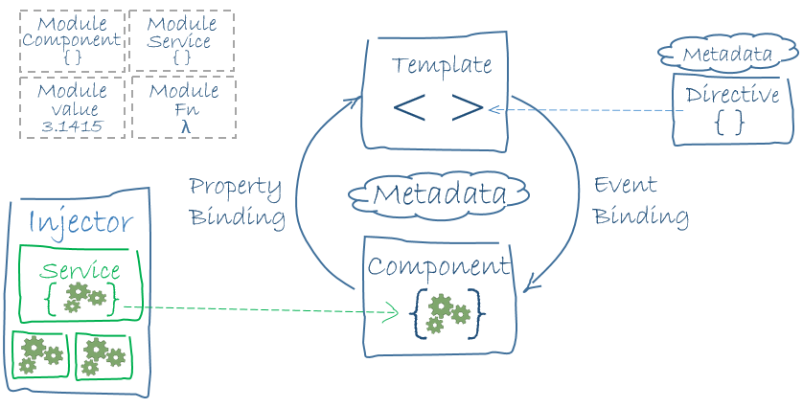
Architektur Überblick

Slide 74
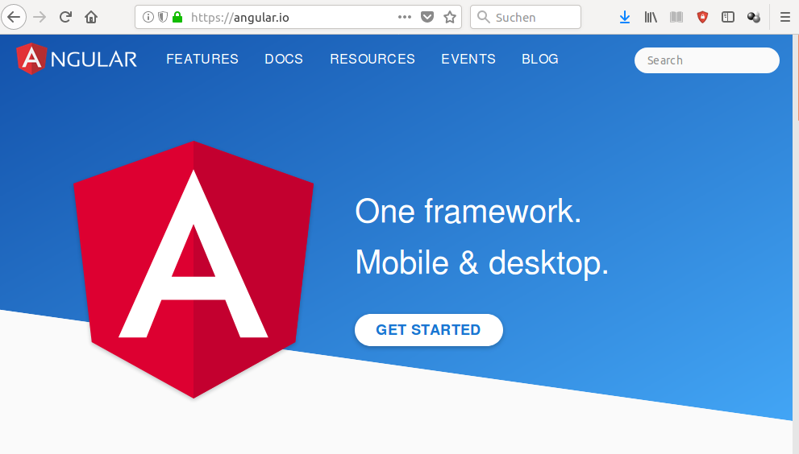

Literatur und Quellen

Slide 75

Installation und Setup

Slide 76
JavaScript-Grundinstallation
node und npm sind auf einem Entwicklerrechner zu installieren
Näheres hierzu im Anhang
Damit steht ein ausgefeilter Buildprozess zur Verfügung
Verzeichnisstruktur und Projekt-Organisation
Automatische Transpilation
Browser-Update bei Änderungen an den Quellen
Ein spezieller Editor ist nicht notwendig
Empfohlen wird Atom oder ähnliches

Slide 77
Installation des Angular Command Line Interfaces
npm install -g @angular/cli
Damit ist der Angular-Projektassistent ng installiert
  Anlegen eines neuen Projekts
    ng new <projektname>
  Erzeugen neuer Angular-Programmteile
    Services
    Direktiven
    …
Freunde des Handmade Manifesto:
  Das Anlegen eines Angular-Projektes kann natürlich auch ohne dieses Werkzeug erfolgen

Slide 78
Überblick über ng command line
Development server
  ng serve startet einen Server mit Browser-Sync auf http://localhost:4200/
Code Scaffolding
ng generate component component-name
  directive|pipe|service|class|guard|interface|enum|module
Build
  ng build <-prod>
Unit Tests
  ng test führt Karma-Tests aus https://karma-runner.github.io
End-to-End Tests
  ng e2e führt Protractor-Tests aus. http://www.protractortest.org/

Slide 79

Ein erstes Projekt

Slide 80
Anlegen des Projekts
ng new org.somepackage.angular
Damit wird ein node-Projekt erzeugt
Ebenso werden automatisch alle Abhängigkeiten installiert
  Insbesondere TypeScript

Slide 81
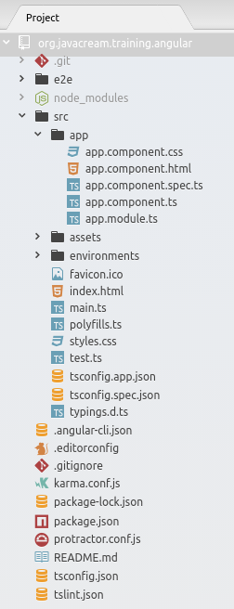
Projektstruktur

Slide 82
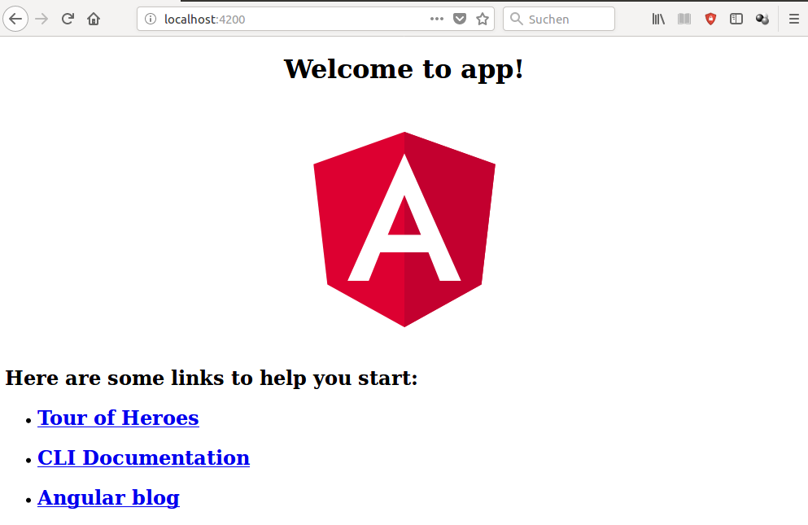
Die Anwendung unter localhost:4200

Slide 83
Übung 4: Erstelle Initiales Projekt
Öffne ein Terminal
Installiere, falls noch nicht geschehen, das Angular CLI global (siehe Benötigte Software)
Navigiere zu einem Ordner in dem das neues Projekt anzulegen werden soll
Lege eine neues Projekt an: ng new training-manager-app
Wechsel in das erzeugte Verzeichnis training-manager-app
Führe ng serve aus
Öffne Anwendung im Browser unter http://localhost:4200

Slide 84
Reload der App im Hintergrund bei Change
ng serve –o (observe)
Beispiel:
  Ändern des Seitentitels sowie der Willkommens-Nachricht
    src/index.html
    src/app/app.component.html
    src/app/app.component.ts

Slide 85
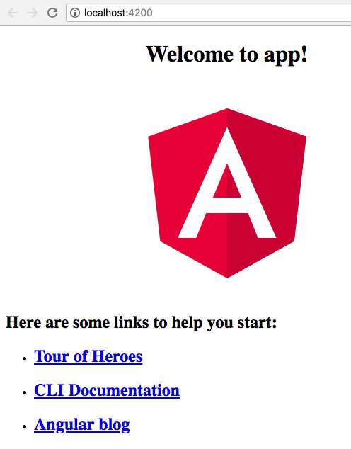
Die aktualisierte Seite

Slide 86
Ein Angular Module

Slide 87
Was ist ein Modul
Angular-spezifischer Code muss organisiert werden
  Gleiche Grundgedanken und Aufbau wie bei ES6 Modulen
  Kapselung & Wiederverwendbarkeit
  Leichtes Einbinden von Bibliotheken
  Genaue Steuerung was wo verwendet wird
  Kompromiss zwischen
  "alles immer angeben müssen" (Angular < 2.0.0-rc.5) und
  "einfach rein schmeißen" (AngularJS 1)

Slide 88
Übersicht der Dateien eines Moduls
src/index.html
    Die Hauptseite
src/app/app.module.ts
  Definition des Moduls
src/app/app.component.ts
  Definition des dynamischen Anteils einer Komponente mit TypeScript
src/app/app.component.html
  Definition des HTML-Templates einer Komponente
src/app/app.component.css
  Stylesheet der Komponente
src/app/app.component.spec.ts
  Definition von Karma-Tests

Slide 89
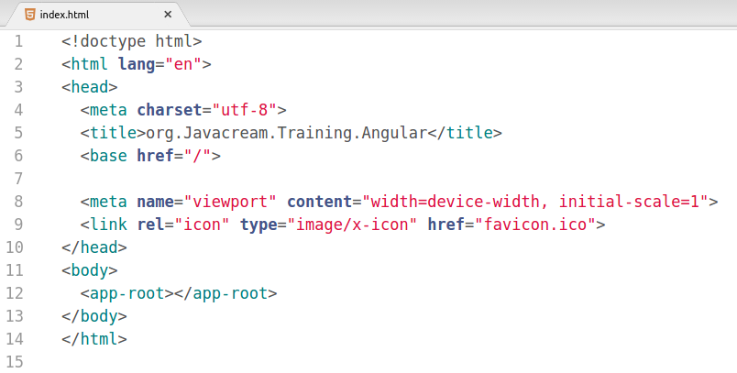
Referenz auf Module in Index-Seite
Der Einstiegspunkt für Angular

Slide 90
Component-Annotation
Eine Component ist eine TypeScript-Klasse mit der @Component-Annotation
  Annotationen enthalten Metadaten, die der Klasse zugeordnet werden
  Diese müssen von einem Framework interpretiert werden
Annotationen sind damit so etwas wie statische Eigenschaften einer Klasse
  Allerdings sind diese syntaktisch nicht Bestandteil der Klassendeklaration
  Damit ergibt sich eine sauber Trennung
Eine typische Component definiert
  Den Selector als Bezug zum Template
  Die Lokation des Templates
Vollständige Liste unter
  https://angular.io/api/core/Component

Slide 91
Aufgabe der Component
Die Eigenschaften der Component-Klasse dienen als Schnittstelle zum HTML-Code
  Werte werden über Interpolation oder Direktiven gebunden
  Funktionen dienen als Event-Handler
Bei Bedarf implementiert die Component-Klasse Lifecycle-Funktionen
  ngOnChanges
  ngOnInit
  https://angular.io/guide/lifecycle-hooks

Slide 92
Angular-Module: Die Component
TypeScript-Import der Angular-Core-Bibliothek
import {ApplicationRef, Component, OnDestroy, OnInit} from "@angular/core";
@Component({
selector: “app-root",
templateUrl: "./app.component.html",
styleUrls: ["./app.component.scss"],
animations: [fadeAnimation]
})
export class AppComponent implements OnInit, OnDestroy {
public title = "theFrontend";
Referenz auf den Einstiegspunkt
Referenz auf Template und CSS
Definition einer Variablen und
Wert-Zuweisung

Slide 93
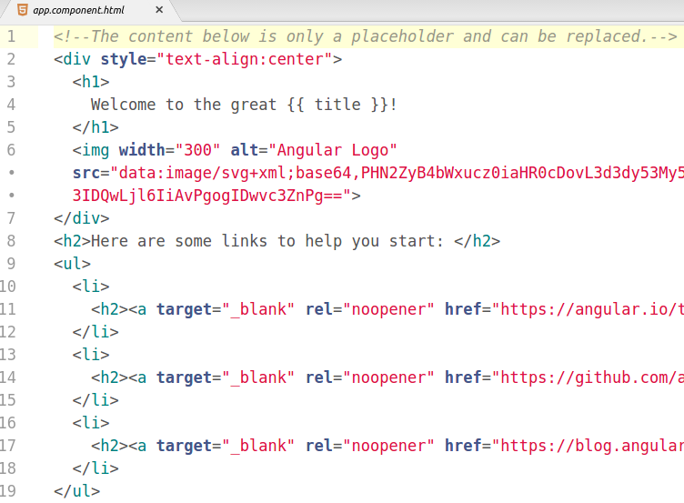
Angular-Module: Das HTML-Template
Referenzieren der Component-Variable mit Interpolation

Slide 94
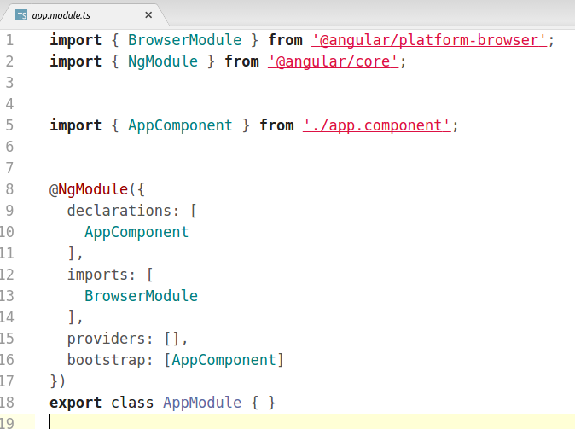
Angular-Module: Module-Deklaration
Import von Angular-Core und dem Browser-Support
Import der eigenen Komponente
Definition aller Eigenschaften des Moduls
Durch den Export wird das Modul aktiviert

Slide 95
Ablauf bis hier her
Ablauf bis hier
  Aufruf bootstrapModule mit Modul (AppModule)
  Modul ist Referenz auf eine Klasse
  Klasse hat einen Decorator
  Modul-Decorator enthält Komponenten
Woher weiß Angular welche Komponente für das Bootstrapping verwendet werden soll?

Slide 96
Angular-Module: Module-Deklaration
„Main“ Component

Slide 97
Kompletter Ablauf
Ablauf insgesamt
  Aufruf bootstrapModule mit Modul (AppModule)
  Modul ist Referenz auf eine Klasse
  Klasse hat einen Decorator
  Modul-Decorator hat Feld bootstrap
  Feld bootstrap hält Referenz auf Komponenten Klasse (AppComponent)
  Komponenten-Klasse hat Decorator
  Komponenten-Decorator hat Feld selector
  Selector wird in DOM aus index.html gesucht
  Komponente wird instanziiert

Slide 98
Einfache Erweiterungen

Slide 99
Mehrere Komponenten
Auf einer Seite können auch mehrere Anwendungen dargestellt werden
Diese sind komplett voneinander isoliert
  Der Datenaustausch zwischen verschiedenen Komponenten wird später beschrieben

Slide 100
Export von Benutzerdefinierten Typen
Eine Komponente kann auch eigene Datentypen definieren und Exportieren
  Ein Export ist nicht notwendig, so lange der Typ nicht anderen Modulen bekannt gemacht werden muss
Ebenso können die Eigenschaften der Komponente komplexe Objekte sein
Der Zugriff auf die Eigenschaften des komplexen Objekts erfolgen über die normale JavaScript-Syntax
  Also über den .-Operator
  Aber Vorsicht!
    Die Deklarativen unterstützen nicht die komplette Syntax!
      if
      for
      Deklarationen

Slide 101
Auflistungen
Innerhalb der {{}}-Interpolation wird das for-Konstrukt nicht unterstützt
Allerdings gibt es eine spezielle forEach-Anweisung
  <ul>
  <li *ngFor="let person of people">
  <span>{{person.firstname}}</span> {{person.lastname}}
  </li>
  </ul>

Slide 102
UI-Programmierung

Slide 103
Data Binding
Template nicht statisch sondern dynamisch
Komponenten-Klasse stellt Daten bereit
  Felder / Instanz Variablen
Template zeigt Daten an
  Interpolation mit {{ expression }}
  Gibt Ergebnis der Expression als String aus
  Zugriff nur auf Instanz-Variablen der eigenen Klasse
  Template-Variablen

Slide 104
Die ngModel-Direktive
Bisher wurden die Werte der Komponente mit der {{}}-Interpolation dargestellt
Dieses Binding ist dynamisch (!)
  Änderungen der Werte werden in der Oberfläche dargestellt
Eigenschaften der Komponente können auch bidirektional gebunden werden
Dazu dient die Direktive ngModel
  Notwendig hierzu ist der Import des FormsModuls aus @angular/form

Slide 105
Data Binding: Beispiel
import { Track } from "./../tracks/track.model";
@Component({
selector: "music-app",
template: `
<h1>Music App</h1>
Music App has {{tracks.length}} tracks to play `
})
export class MusicAppComponent {
public tracks: Track[];
constructor() {
this.tracks = [
new Track("Sound of Silence"), new Track("I Wish"),
new Track("Over My Shoulder"), new Track("Take Five")
];
}}

Slide 106
Übung 5: Databinding
Erstelle ein Datenmodell
  Lege eine neue Datei src/app/trainings/training.model.ts an.
  Erstelle und exportiere darin ein Klasse Training mit id, name und optional description.
  Vergebe für jedes erzeugte Training eine eindeutige ID.
Erweitere AppComponent
  Ersetze im Template den dynamischen Titel gegen statisches HTML (<h1>training Manager App</h1>).
  Importiere in der AppComponent Klasse die Klasse Training.
  Stelle für das Template eine Liste mit Trainings bereit (Feld + Initializierung im Konstruktor).
  Zeige im Template die Länge der Liste an.

Slide 107
Direktiven
Allgemeines Konzept
  Komponenten
  Strukturelle Direktiven
  Attribut-Direktiven
Direktiven meint meist strukturelle und Attribut-Direktiven
  Wie Komponenten Teil des UI
  Unterschied zu Komponenten: kein eigenes Template

Slide 108
Direktiven
Direktiven sind Erweiterungen von HTML, die vom Angular Framework gesucht und interpretiert werden
  Während des Bootstrap-Vorgangs wird die Startseite der Anwendung nach Direktiven analysiert
  Erweiterung durch
    HTML-Elemente
    Attribute
Was genau beim Auftreten einer Direktive passiert hängt von der Direktiven-Implementierung ab
  ngModel
    Data Binding
  ngFor
    Iteration

Slide 109
Beispiel
<ul>
  <li *ngFor="let track of tracks">
  {{track.name}}
  </li>
</ul>

Slide 110
Direktiven des Angular-Frameworks
Angular unterscheidet die folgenden Direktiven
  Components sind Direktiven!
    sie werden an ein HTML-Element gebunden
  Structural Directives
    Modifizieren das DOM der Anwendung
    ngFor oder ngIf sind Beispiele hierfür
  Attribute Directives
    Ändern die Darstellung oder das Verhalten eines HTML-Elements
    ngStyle als Beispiel
Vollständige Liste unter https://angular.io/api?status=stable&type=directive

Slide 111
Noch ein paar Beispiele
<div *ngIf="track.playable"><button>play</button></div>
<li *ngFor="let track of tracks">{{track.name}}</li>

Slide 112
Attribut Direktiven
Keine Verändung der DOM Struktur
<form [formGroup]="form">
<input type="email" formControlName="mail"/>
</form>

Slide 113
Übung 6
Erweitere das Template von AppComponent
  Zeige eine Liste aller Trainings an

Slide 114

Child Components
Divide and concur

Slide 115

Goals
Listen Darstellung in eigene Komponente auslagern
  Komplexere Darstellung ermöglichen
  Wachsendes UI aufteilen
  Wiederverwendbarkeit erreichen

Slide 116
Verschachtelung
Gesamtes UI ist aus Baum von Komponenten aufgebaut
  "Anwendung" ist Top-Level-Komponente
  Komponenten können geschachtelt werden
Vater- und Kind-Komponente sind isoliert
  Kein Zugriff auf Daten des anderen
  Daten müssen an Kind übergeben werden

Slide 117
Komponente als Direktive einbinden
Komponenten sind auch Direktiven (eine Art)
Direktiven (alle Arten) müssen am Modul bekannt gemacht werden
  Per Import falls Export aus anderem Modul
  Per Deklaration falls Teil des eigenen Moduls
Nur bekannt gemacht Direktiven werden ausgeführt
Löst Problem mit Namenskonflikten aus AngularJS 1

Slide 118
Deklaration
@NgModule({
declarations: [ ReleaseListComponent, ReleaseCardComponent ],
imports: [ BrowserModule ],
exports: [ ReleaseListComponent ]
})
export class ReleaseModule { }

Slide 119
Mittels ng-generate
Angular CLI legt neue Komponenten an
  Klasse + alle benötigte Annotation
  Html-Template
  Leeres Styling
  Test
ng generate component module/compontent-name
Wird automatisch am nächsthöher gelegenen Modul registriert

Slide 120
Module generieren
Angular CLI legt neue Module an
  Module-Klasse + Annotation
  Module-Komponente
ng generate module name
Wird NICHT automatisch am nächsthöherer gelegenen Modul registriert → selbst machen

Slide 121
Übung 7: Komponenten schachteln
Erstelle ein Angular-Modul TrainingsModule
  Generieren per ng generate module trainings
Erstelle eine Komponente TrainingListComponent
  Generieren per ng generate component trainings/training-list
Binde die neue Komponente ein
  Exportiere TrainingListComponent in TrainingsModule
  Importiere TrainingsModule in AppModule
  Verwende TrainingListComponent im Template von AppComponent

Slide 122
Input einer Component
Components können über das Template verschachtelt werden
  Innerhalb des Templates wird ein Root-Element einer weiteren Angular-Component definiert
Der Kind-Controller kann Input-Parameter definieren
  Dazu wird eine Eigenschaft mit der @Input-Annotation versehen
Diese werden im Template gesetzt

Slide 123
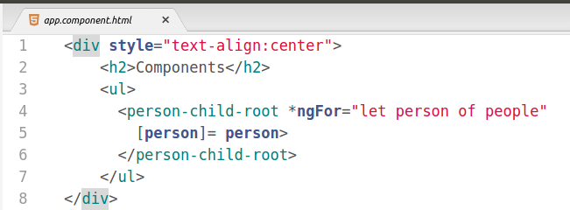
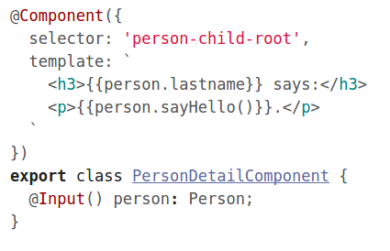
Beispiel: Input einer Child-Component
Neues Root-Element für die Kind-Component
Angabe des Root-Elements
Deklaration einer Input-Eigenschaft

Slide 124
Inputs
Daten können an Komponente übergeben werden
  Property Binding über [propertyName]="expression"
  [propertyName] Property in der "inneren" Komponente release-card
  expression Property in der "äußeren / aufrufenden" Komponente
Data-Binding in Angular immer unidirektional
  Objekt veränderbar
  Referenz bleibt außen immer gleich

Slide 125
Übung 8: Inputs
Erweitere die Komponente TrainingListComponent
  Nimm als Input ein Array von Training Objekten entgegen
  Verschiebe die bisherige Darstellung aus AppComponent in das Template von TrainingListComponent
  (Text und Liste, nicht die h1 Überschrift)
Passe die Verwendung von TrainingListComponent in AppComponent an
  Lösche den entsprechenden Teil des Templates
  Übergebe app-training-list die Daten per Property-Binding

Slide 126
Events
Output aus Components

Slide 127
Event Binding
Data-Binding unidirektional
  Daten von außen nach innen
  Wie kommen Informationen von innen nach außen?
Komponenten können Events nach außen geben
  Event Binding mit (eventName)="statement"
  Zuweisung oder Funktionsaufruf
  Zugriff auf das Event immer über $event möglich

Slide 128
Event Handler
Im Gegensatz zum Standard-Eventmodell im Browser können beliebige Funktionen mit Parametern als Handler aufgerufen werden
Die Event-behandelnde Funktion ist Bestandteil der Component

Slide 129
Event Handler: Beispiel
export class UiAppComponent {
//…
selectionList: string[] =
["Item1", "Item2", "Item3"]
setItem(item: string){
this.data.boundData = item
}
}
<ul>
<li *ngFor="let item of selectionList" (click)="setItem(item)">
{{item}}</li>
</ul>

Slide 130
Übung 9: Events
Reagiere in TrainingListComponent auf Klicks auf die Listen-Elemente
  Rufe eine Methode (listItemClicked) in der Component-Klasse auf
  Übergebe das Dom-Event ($event vom Typ MouseEvent) und das Training des geklickten Listen-Eintrags
  Logge den Namen des Trainings und das Event auf die Konsole
  z.B. mit console.log(event, training.name)

Slide 131
Output -- Events aus Komponenten
Komponenten können Events nach außen werfen
  Eigenschaft in Komponenten-Klasse vom Typ EventEmitter
  Typ-Parameter gibt Typ des Events an
  Eigenschaft wird mit @Output() markiert
  Events können über EventEmitter#emit gefeuert werden

Slide 132
Output Beispiel
import {Component, Input, Output, EventEmitter} from "@angular/core";
@Component({
selector: "release-card", template: `<h3>{{release.name}}</h3>`
})
export class ReleaseCardComponent {
@Input() public release: Release;
// we use domain object as event, real world: ReleaseLikedEvent
@Output() public releaseLiked = new EventEmitter<Release>();
likeRelease() {
this.releaseLiked.emit(this.release);
}
}
Notes:
^

Slide 133
Nutzende Komponente
<div class="releases">
  <release-card *ngFor="let release of artist.releases"
    [release]="release"
    (releaseLiked)="onReleaseLiked($event, release)">
  </release-card>
</div>
Methode im aufrufendem Controller
NICHT in der Release-Card Komponente

Slide 134
AppComponent
public selectedTraining: Training
[training2Show] = „selectedTraining“
(trainingSelected)=„newTrainingSelected(training)“
DetailCompontent
private training2Show: Training
TrainingListComp
{{training.name}}

Slide 135
Übung 10: Output
Erweitere TrainingListComponent
  Erstelle in TrainingListComponent ein Output trainingSelected
  Emitte in TrainingListComponent#listItemClicked trainingSelected ein Event
  Erstelle in AppComponent ein Event-Binding für trainingSelected an TrainingListComponent
  Speichere in AppComponent das zuletzt selektierte Training
Erstelle eine Komponente TrainingDetailsComponent
  Generieren per ng generate component trainings/training-details
  Erstelle eine Property training und zeige im Template dessen Namen und Beschreibung an
  Exportiere TrainingDetailsComponent in TrainingsModule
Verbinde die beiden Komponenten in AppComponent
  Binde TrainingDetailsComponent in AppComponent ein (parallel zu TrainingListComponent)
  Reiche das selektierte Training an TrainingDetailsComponentweiter (Property als Input definieren)
  Zeige in AppComponent die Detail-Ansicht nur an, wenn ein Training selektiert wurde (NPE vermeiden)

Slide 136

Expression Language

Slide 137
Was wir fast alles schon kennen
Interpolation | {{ expression }}
Property Bindings | [propertyName]="expression"
Event-Bindings | (eventName)="statement"
Two-Way-Data-Binding | [(ngModel)]="assignable expression"

Slide 138
Expression
Template Operatoren
Evaluation Kontext
Pipe Operator |
Elivs Operator als Safe Navigation ?.
Globaler Namensraum nicht zugreifbar
this --> Instanzvariablen der @Component Klasse
Eigene Template Variablen
Was geht nicht
new Operator
Bit-Operatoren | und &
Inkrement bzw. Dekrement

Slide 139
Safe Navigator
<p>{{bean?.name}}</p>
Auch mehrfach
  <p>{{bean?.complexProperty?.name}}</p>
Falls bean null oder undefined dann keine Exception sondern Leerstring

Slide 140
One Way Property Bindings bei Images
<img [src]="release.cover">
<button [disabled]="!track.playable"></button>

Slide 141
Event Binding
One-Way nach oben im Komponenten-Baum
$event als Handle auf das Event-Objekt
Ziele
  Standard-DOM-Events
    <input type="text" (keyup)="logInput($event.target.value)">
  Custom-Events an Komponenten
    <release (releaseLiked)="highlight($event)"></release>

Slide 142
Style Bindings
Class-Bindings
  <div [class.selected]="isSelected(track)"></div>
Style-Bindings
  <img [style.visibility]="release.cover ? 'visible' : 'hidden'">
Alternativ: Direktiven ngClass und ngStyle

Slide 143
Data Binding in Formularen
Ziel:
  Formularfelder an Properties binden
Manuelles Synchronisieren würde bedeuten
  <input [value]="bean.name"
  (input)="bean.name=$event.target.value">
Zwei-Wege-Data-Binding mit ngModel
  <input [(ngModel)]="bean.name">
Merke: Banana in a Box [()]

Slide 144
Übung 11: Bindings auf Images und mehr
Erweitere das Datenmodell
  Füge der Klasse Training eine optionale Eigenschaft imageUrl: string hinzu
  Nehme imageUrl im Konstruktor als Parameter entgegen und setzte das Feld
Passe AppComponent an
  Kopiere aus der Musterlösung (??-property-bindings) die Bilder aus src/assets/images/trainings
  Setze beim Erzeugen der Testdaten bei manchen Trainings ein Bild.
  Pfad z.B. assets/images/trainings/angular2-shield.svg
Erweitere die Darstellung in TrainingDetailsComponents
  Zeige das Bild mit einer festen Größe an, falls vorhanden
  Blende das Bild aus, falls kein Bild vorhanden

Slide 145
Übung 12: Class Binding
Erweitere das Datenmodell
  Lege in Training ein Feld discontinued: boolean an, das per Konstruktor gesetzt wird
  Erzeuge in AppComponent mindestens ein Training mit einer Technologie, die du nicht lernen/anwenden möchtest
  Setze für dieses Training discontinued auf true
Passe die Darstellung in TrainingListComponent an
  Setze an nicht länger angebotenen Trainings eine Klasse
  Stelle nicht länger angebotene Trainings anders dar
  (über Klasse an Element und CSS in training-list.component.css, z.B. ausgegraut oder durchgestrichen)
Hebe in der Liste das selektierte Training hervor
  Speichere in TrainingListComponent das zuletzt selektierte Training
  Prüfe am li ob das aktuelle Training das selektierte ist und setze ensprechend eine Klasse

Slide 146
Übung 13: Formulare
Biete in der Detail-Ansicht die Möglichkeit an, den Namen eines Trainings zu verändern
  Importiere FormsModule in TrainingsModule aus @angular/forms
  Erstelle ein input mit ngModel

Slide 147

Services

Slide 148
Eigenschaften eines Services
Services sind TypeScript-Klassen
Diese werden ausschließlich vom Angular-Framework instanziert
Diese Aufgabe übernimmt der Angular-Context
Benötigt eine Component den Zugriff auf einen Service, so wird dieser automatisch gesetzt
Dieses Verfahren heißt Dependency Injection
Insgesamt stellt Angular mit dem Service-Mechanismus ein Dependency-Injection-Framework zur Verfügung

Slide 149
Services? Was
Sehr allgemeines Konzept
Irgendwelche Funktionalität kapseln
Nicht UI spezifisch
Implementierungsdetails verstecken
Einsatzmöglichkeiten
Höhere Abstraktion schaffen (REST)
Integration anderer Bibliotheken (WebSocket)
Datenhaltung, Datenzugriff, Caching, Logik, ...
Können Abhängigkeit zu anderen Services haben

Slide 150
Aufgaben eines Services
Standard-Services des Angular-Frameworks stellen nützliche Routinen zur Verfügung
  Beispielsweise wird die Client-Server-Kommunikation über den HttpClient-Service realisiert
Eigene Services werden in der Anwendung häufig benutzt, um in einer sauberen Architektur ein Datenmodell zu definieren
  Dieses wird dann von allen Components konsistent benutzt
  Services ermöglichen damit eine Inter-Component-Kommunikation, die unabhängig von Input-Parametern sind
    Wesentlich leichter wartbar

Slide 151
Ein simpler Service
Die Erzeugung eines Services kann das Angular-CLI übernehmen
ng generate service <ServiceName>
Ein Service selbst ist eine @Injectable-Klasse
  Damit kann diese Klasse im Konstruktor jeder anderen Angular-Klasse benutzt werden
    Components
    Andere Services
Service-Klassen müssen als provider deklariert werden
  Eigenschaft des Angular-Moduls oder
  Eigenschaft des @Component-Annotation
  Alternativen zur Deklaration der Klasse unter https://angular.io/guide/dependency-injection#providers

Slide 152
Methode in Services
import {Artist} from "./artist.model";
export class ArtistService {
  getAllArtists(): Artist[] {
  return [];
  }
}

Slide 153
API Stabilität
Service versteckt Details über Datenhaltung vor Komponenten
API stabil, Datenquelle austauschbar
Best Practice: Mock-Daten parallel zu Service in eigene Datei ablegen
  import {Artist} from "./artist.model";
  import {ARTISTS} from './artist.mock';
  export class ArtistService {
    getAllArtists(): Artist[] {
    return ARTISTS;
    }
  }

Slide 154
Objektnetze in OO- Systemen
Aufbau der Netze komplex.
Testbarkeit der Komponenten wird eingeschränkt.
Änderbarkeit und Wartbarkeit nur bedingt gegeben.
Favor Delegation over inheritance.
Verschiedene Möglichkeiten Netze aufzubauen.

Slide 155
Assignment by Third Party
public static void main(String[] args)
{
  MyService service = new MyService();
  service.setDAO(new MyDAO());
}

Slide 156
Creating itself - DIRECT
public MyService()
{
this.myDao = new MyDao();
}

Slide 157
Factory- Pattern
public MyService()
{
this.myDao = Factory.getMyDao();
}
Notes:
Erzeugung an einer zentralen Stelle im Code
Rückgabe von Subklassen möglich
Für Tests ist der Einsatz von Mock Objekten denkbar
Umgehung der Factory möglich

Slide 158
Dependency Injection
Objekte werden zur Laufzeit „injiziert“.
Objekte werden passiv, statt sie zum Beispiel mit einer Factory aktiv zu erzeugen.
Abhängigkeiten sind explizit an der Schnittstelle durch entsprechende set-Methoden zu erkennen.
Es können beliebige andere Objekte zugewiesen werden(z.B. Mocks / an Bedürfnisse angepasste Objekte).
Sehr flexibel wenn Objekte nur noch von Interfaces abhängen.
Externe Konfiguration der Beziehungen zwischen Objekten.
Objekte bekommen ihre abhängigen Objekte statt sie selbst zu suchen.
Notes:
Objekte werden zur Laufzeit „injiziert“.
Objekte werden passiv, statt sie zum Beispiel mit einer Factory aktiv zu erzeugen.
Abhängigkeiten sind explizit an der Schnittstelle durch entsprechende set-Methoden zu erkennen.
Es können beliebige andere Objekte zugewiesen werden(z.B. Mocks / an Bedürfnisse angepasste Objekte).
Sehr flexibel wenn Objekte nur noch von Interfaces abhängen.
Externe Konfiguration der Beziehungen zwischen Objekten.
Objekte bekommen ihre abhängigen Objekte statt sie selbst zu suchen

Slide 159
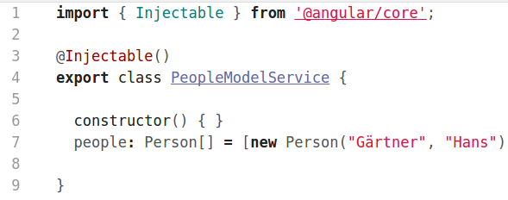

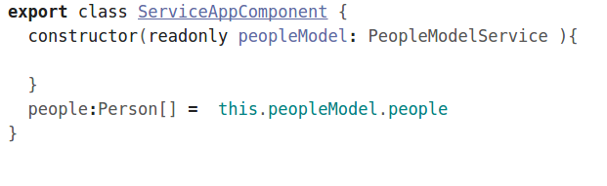
Beispiel: Service
@Injectable macht diese Klasse dem Angular-Context bekannt
Im Modul oder der @Component-Annotation
Dependency Injection in einer Component

Slide 160
DI Konfig
Woher weiß Angular was zu injizieren ist?
  Muss konfiguriert werden: Providers
  Injector -> Provider -> Instance
Konfiguration an Modulen
  @NgModule({
  providers: [ ] /* array of providers */
  })
  export class TrackModule { }
Wie sieht ein Provider aus?

Slide 161
Wie geht DI in Angular
Direkte Abhängigkeit
  einfach nur die Klasse angeben: [ConsoleLogger]
  Kurz für [{ provide: ConsoleLogger, useClass: ConsoleLogger}]
Allgemein: Provider-Objekt
  provide: Unter welchem Namen steht es zur Verfügung -> Klasse
  Ein Rezept, wie soll es erzeugt werden soll ->
  useClass, useValue, useFactory oder useExisting
@NgModule({
providers: [
{ provide: ConsoleLogger, useClass: ConsoleLogger }, // same as shortcut
{ provide: Logger, useExisting: ConsoleLogger } // different token, same instance
]
})
export class TrackModule { }

Slide 162
Kontextbasierte Injektion
Injektoren bilden einen Baum
  Jede Komponente ein Child-Injector vom Injector der Vater-Komponente
  Instanzen sind Singletons in einem Injektor
Provider für Child-Injektoren können an Komponenten definiert werden
  Child-Injector kann Provider des Vaters überschreiben / ergänzen
  providers Property in @Component Decorator
Einsatzmöglichkeiten
  Auflösen von Namenskonflikten
  Unterschiedliche Konfiguration (z.B. Log-Level)

Slide 163
Übung 14
Erstelle einen Service TrainingService
  Generieren per ng generate service trainings/training
Erstelle Mock-Daten
  Erstelle eine Datei src/app/trainings/training.mock.ts
  Exportiere darin ein Array von Trainings (kopieren aus AppComponent)
Verwende im Service die Mock-Daten
  Importiere die Mock-Daten aus training.mock
  Erstelle in TrainingService eine Methode getAll(): Training[]
  Gebe darin die Mock-Daten zurück
Verwende den Service noch nicht!

Slide 164
Übung 15
Lasse TrainingService in AppComponent injizieren
  Stelle den TrainingService im TrainingsModuleüber providers:[] zur Verfügung
  Füge TrainingService in AppComponent als Konstruktor Parameter ein
Verwende TrainingService in AppComponent um die Daten zu beziehen
  Lösche den Code zum Erzeugen der Test-Daten in AppComponent
  Rufe TrainingService#getAll auf um Daten zu bekommen

Slide 165
Komponenten Lebenszyklus
Komponenten haben einen Lebenszyklus
  Aufruf des Konstruktors
  ngOnChanges
  ngOnInit
  ngDoCheck
  ngAfterContentInit
  ngAfterContentChecked
  ngAfterViewInit
  ngAfterViewChecked
  [ngDoCheck und ggf. ngOnChanges]*
  ngOnDestroy

Slide 166
Was soll das?
Bestimmte Informationen stehen erst später zur Verfügung
  ID des Trainings beim Routing
  Kind-Komponenten
Instanziierung und Initialisierung trennen
  Gut für Testbarkeit
Achtung: keine Lifecycle-Hooks für Services

Slide 167
Best Practices: OnInit
import {Component, OnInit} from "@angular/core";
@Component({
selector: "music-app", template: `<h1>Music App</h1>`,
providers: [ ArtistService ]
})
export class MusicAppComponent implements OnInit {
public artists: Artist[];
constructor(private service: ArtistService) {}
ngOnInit() {
this.artists = this.service.getAll();
}
}

Slide 168
Übung 16: OnInit
Initialisiere die Daten in AppComponent im ngOnInit Hook statt im Konstruktor
  Implementiere das Interface OnInit aus @angular/core
  Verschiebe das Laden der Daten aus dem Konstruktor in die Hook-Methode

Slide 169
Pipes
Daten für UI aufbereiten

Slide 170
Daten-Transformation für das UI
  Kleine, wiederverwendbare Operationen für das UI
  An Funktionale Programmierung angelehnt
    Daten und Konfiguration per Parameter
    Pipe verändert ursprünglichen Wert nicht
Pipes werden an Expression mit | angehängt
  {{ property | json }}
Pipes können per : konfiguriert werden
  {{ release.releaseDate | date:'dd.MM.yyyy' }}
Pipes können verkettet werden
  {{ release.releaseDate | date | uppercase }}

Slide 171
Was sind Pipes?
Pipes formatieren das Ergebnis beispielsweise einer Interpolation
  {{dateOfBirth | date}}
    Hier wird das Geburtsdatum als Datum formatiert dargestellt
  Pipes sowie der Operator | sind aus der Linux-Welt übernommen
Vordefinierte Pipes umfassen
  date[:format[:timezone[:locale]]]
  currency[:currencyCode[:display[:digitInfo[:locale]]]]
  lowercase
  Vollständige Liste und Dokumentation unter https://angular.io/api?status=stable&type=pipe

Slide 172
Decimal Pipe
Formatiertung von Zahlenwert
Parameter: Anzahl Nachkommastellen
  {{ track.size | decimal:2 }}

Slide 173
Date Pipe
Für Datum-String, Date-Object, Timestamp-Number
Nimmt als Parameter Shortcut (z.B. short) oder Format-String entgegen
Kurzschreibweise: Zusammenspiel mit locale des Browsers
  {{ release.releaseDate | date:'short' }}
  {{ release.releaseDate | date:'dd.MM.yyyy' }}

Slide 174
Übung 17: Pipe
Erweitere das Datenmodell
  Lege in Training ein Feld / Konstruktor-Parameter nextRun vom Typ Date an
Passe die Mock-Daten an
  Setze für jeden Kurs ein unterschiedliches Datum (new Date(year, month - 1, day))
  Setze für nicht länger angebotene Kurse ein Datum in der Vergangenheit
Erweitere das Template von TrainingDetailsComponent
  Gib das Datum nextRun formatiert aus
  Probiere verschiedene Formattierungen aus (Pattern, Shortcuts)

Slide 175
Pipes sind Klassen
Pipes sind Klassen
  Implementieren Interface PipeTransform aus @angular/core
  Werden mit @Pipe Decorator aus @angular/core markiert
  import {Pipe, PipeTransform} from "@angular/core";
  @Pipe({ name: "hasLikes" })
  export class HasLikesPipe implements PipeTransform {
  transform(withLikes: {likes :number}): boolean {
  return withLikes.likes > 0;
  }
  }

Slide 176
Deklaration an Modulen
@NgModule({
declarations: [ HasLikesPipe ],
exports: [ HasLikesPipe ]
})
export class AppModule { }

Slide 177
Übung 18: Eigene Pipe
Schreibe eine eigene Pipe takePlaceSoon
  Generieren per ng generate pipe trainings/take-place-soon
  Implementiere PipeTransform mit der Methode transform(date: Date, soon = 7): boolean
  Gib true zurück, falls das Training innerhalb der nächsten x Tage stattfindet (Parameter soon)const timeTo = date.getTime() - Date.now();
  const soonInMilliSeconds = soon * 1000 * 60 * 60 * 24;
  const takePlaceSoon = timeTo > 0 && timeTo < soonInMilliSeconds;
Wende die takePlaceSoon Pipe auf das nextRun Datum in TrainingDetailsComponent an
  Verpacke die Ausgabe des nextRun Datums in einen div-Container
  Setze am diesem div eine Klasse, wenn das Training bald statt findet ([class.take-place-soon]="...")
  Übergebe 5 als Parameter soon an takePlaceSoon
  Stelle über CSS mithilfe der gesetzten Klasse Trainings, die bald statt finden, anders dar (z.B. rote Schrift)

Slide 178

Asynchrone & Reaktive Programmierung

Slide 179
Welche Eigenschaft hat die Variable X
var x = 1;
console.log(x);
var x = [1, 2, 3];
x.forEach(alert);

Slide 180
Und hier?
asyncFunction(function callback(x) {
console.log(x);
});

Slide 181
Threading im Browser
Javascript per Definition Single-Threaded
Event-Loop Thread mit Queue, die vom Interpreter abgearbeitet wird
Beispiel: Ajax Aufruf
  JavaScript startet HTTP Request
  Interpreter wartet nicht bis Server geantwortet hat, UI würde einfrieren
  Interpreter arbeitet andere Sachen ab (Event-Loop)
  Nach Response, wird weiterer Code in Event-Loop-Queue eingestellt
  Code läuft erst wenn in Event-Loop an der Reihe

Slide 182
Callback API
Asynchroner Funktion wird Callback als zusätzlicher Parameter mitgegeben
Callback wird aufgerufen sobald Ergebnis bereit steht
Probleme
  Keine standardisierte API (Wie werden Fehler behandelt?)
  Mehrmalige oder spätere Nutzung kompliziert ("Callback-Hell")
  Abhängigkeit von mehreren asynchronen Ergebnissen sehr schwierig zu handhaben

Slide 183
Lösung sind Promises
Stellvertreter für Ergebnis, das zunächst unbekannt ist (z.B. http-Aufruf)
Asynchronen Funktionen geben Promise zurück, kein Callback als Parameter
  Können erfüllt oder abgelehnt werden
  Bieten API für success- und error-Funktionen
Promise kann genau ein Mal aufgelöst werden
  → Nicht geeignet für mehrere asynchrone Werte

Slide 184
Promise Beispiel
// call to async function returns a promise
const promise = doSomethingAsynchronous();
promise.then(
(result) => { }, // success handler
(error) => { } // error handler (optional)
);

Slide 185
Observable als Promise++
Observables sind Streams von Events und Daten
  Aber auch Fehlern
--a---b-c---d---X|
  -- Zeitline
  | Endsignal
  a,b .. Ereignisse
Schönere und interaktive Visualisierung
https://rxmarbles.com

Slide 186
Methoden für Zwischenverarbeitung
Häufig genutzte Methoden:
  map für Transformation
  debounce für Verzögerung
  filter zum Aussortieren
Jede Transformation gibt wieder Observable zurück
--a---b-c---d---|
map to alphabet index
--1---2-3---4---|
filter > 2
--------3---4---|

Slide 187
Observables sind lazy
Observables brauchen Abnehmer
  forEach(dataHandler): Promise
  subscribe(dataHandler, errorHandler?): Subscription
  Handler: Funktionen mit Seiteneffekten
Intermediate Transformationen werden nur ausgeführt wenn Abnehmer da ist
--a---b-c---d---|
map to alphabet index
--1---2-3---4---|
filter > 2
--------3---4---|
subscribe console.log

Slide 188
Intermediate vs Terminal
intermediate
filter
map
peek
terminal
count
foreach
sum
sorted
distinct
limit
min/max
reduce
findFirst

Slide 189
Unsubscribe Nicht vergessen
subscribe() gibt Subscription zurück
Subscription hat unsubscribe() Methode
Wenn completed, werden alle intern alle Handler gelöscht
Nutze ngOnDestroy für unsubscribe

Slide 190
Automatisches Unsubscribe
{{ aPromise | async }}
{{ anObservable | async }}
<releaseCard [release]="releaseObservable | async"></releaseCard>

Slide 191
Reactive Extensions – RxJS
Entwickelt von MS für verschiedene Sprachen
Implementierung von Observables
  Wird in Angular verwendet
  http://reactivex.io/

Slide 192
Übung 17: Async TrainingService
Verpasse TrainingService eine Observable basierte API
  Lege im Service ein ReplaySubject als Feld an
  Rufe im Konstuktor am Subject next mit den Mock-Daten auf
  Lasse getAll das Observable<Training[]> des Subject zurückgeben
Passe alle Aufrufe an (subscribe oder async-Pipe)

Slide 193
Routing und Navigation
5.3

Slide 194
Arbeitsweise
Routen definieren Pfade der Anwendung
Jede Route verbindet einen Pfad mit einer Component
  Auch Redirects können definiert werden
  Die Pfade unterstützen Platzhalter
Die Routen werden vom Angular-Module erzeugt und stehen für die gesamte Applikation zur Verfügung
  dazu werden Klassen importiert
  import { RouterModule, Routes } from '@angular/router'
Routen-Pfade müssen nicht disjunkt sein
  Der erste Treffer eines Pfads wird benutzt
  Damit sind in der Routen-Definition speziellere Pfade vor allgemeinen zu platzieren

Slide 195
Features von Routen
Deep Linking über URL
Browser Historie (Vor / Zurück)
Links über symbolische Namen, nicht über hart codierte URLs
Pfad- oder Hash-Navigation
Hierarchischer Aufbau, nicht zwingend absolute Routen

Slide 196
Routendefinition
Route
  Relativer path (ohne führenden Slash)
  component für die Anzeige
import { Routes } from '@angular/router';
export const routes: Routes = [
  { path: 'release', component: AllReleasesComponent },
  { path: 'artist', component: AllArtistsComponent }
];

Slide 197
Ablauf
URL des Browsers wird überprüft / auf Änderungen überwacht
Passende Route wird gesucht
Komponente wird angezeigt

Slide 198
Verlinken von Routen
Dazu gibt es die routerLink-Direktive
Die anzuzeigende Seite wird in einem router-outlet-Element angezeigt
@Component({
selector: "music-app",
template: `
<h1>Music App</h1>
<router-outlet></router-outlet>`
})
export class MusicAppComponent {}

Slide 199
Default / Fallback Route
Keine gültige Route gefunden?
  Einstieg über URL ohne Route
  ungültige Route
Fallback konfigurierbar
  path mit **
  redirectTo: auf anderen Pfad
  Achtung: Reihenfolge der Routen spielt eine Rolle,
    Fallback als Letzte

Slide 200
Routenkonfiguration
Wird verwendet um Provider für Router Service zu erzeugen
Provider wird von RouterModule bereitgestellt
  RouterModule muss in AppModule importiert werden
  forRoot darf nur einmal im AppModule verwendet werden
  forChild nur bei Lazy-Loading

Slide 201
Beispiel: Routen-Definition
const appRoutes: Routes = [
{ path: 'path1', component: Component1},
{ path: ' ', redirectTo: '/index', pathMatch: 'full'},
{ path: '**', component: PageNotFoundComponent }
];
@NgModule({
imports: [
RouterModule.forRoot(
appRoutes,
{ enableTracing: true } // <-- debugging purposes only
)
],
...
})
export class AppModule { }

Slide 202
Location-Strategy
LocationStrategy festlegen
  PathLocationStrategy (default)
    Bessere SEO Indizierung
  HashLocationStrategy: default AngularJS 1
    Simpler
Verwendung von PathLocationStrategy
  <base href="."> als erstes Element im head der index.html
import { RouterModule } from '@angular/router';
import { routes } from './app/app.routes';
@NgModule({ imports: [
RouterModule.forRoot(routes, { useHash: true })
]})
export class AppModule { }

Slide 203
Übung 18: Routen für Detail und Listansicht
Bereite die Anwendung auf Routing vor
  Erstelle eine Datei src/app/app.routes.ts
  Exportiere darin eine leere Routes (export let routes: Routes = [])
  Importiere RouterModule in AppModule
  Übergebe forRoot die Routes aus app.routes
Erstelle eine Route für die Listen-Ansicht
  Füge in app.routes eine Routen-Konfiguration für path: "trainings" hinzu
  Erstelle auch eine Redirect-Route für path: "**"
  Lösche TrainingListComponent und TrainingDetailsComponent aus dem Template von AppComponent
  Füge in das Template von AppComponent ein router-outlet ein
Passe TrainingListComponent an die Veränderungen an
  Daten können nicht mehr per Input übergeben werden, da keine direkte Verwendung
  Lade in TrainingListComponent#ngOnInit die Daten vom Service
  Implementiere TrainingListComponent#ngOnDestroy um die Subscription zu löschen

Slide 204
Pfadparameter für dynamische Information
Problem:
Routen Konfiguration zur Entwicklungszeit
Somit: Keine statische Route pro Datensatz möglich
Lösung:
Dynamische Routen mit Parametern
Routen Konfiguration kann in Pfadvariablen enthalten
Rest-Parameter vs URL-Parameter
Parameter in Route für Pflichtparameter
URL-Parameter für optionale Parameter

Slide 205
Beispiel Pfadparameter
{
  path: 'artist/:id',
  component: ArtistDetailsComponent
}

Slide 206
Details zu den Routen
Die ActivatedRoute kann in eine Component injiziert werden und liefert Zugriff auf die Routen-Definition, die zum Aufruf geführt hat
  url
  paramMap
  …
Router-Events werden an interessierte Listener delegiert
  NavigationStart
  RouteRecognized
  …
Details nächste Folie oder unter https://angular.io/guide/router

Slide 207
Beispiel
import { ActivatedRoute } from "@angular/router";
export class ArtistDetailsComponent implements OnInit, OnDestroy {
  private subscription: Subscription;
  constructor(private route: ActivatedRoute) {}
  ngOnInit() {
  this.subscription = this.route.params
  .subscribe(params => console.log(params['id']));
  }
  ngOnDestroy() { this.subscription.unsubscribe(); }
}
Zugriff auf Pfadparameter

Slide 208
Stream Fetisch – Weiterverarbeitung von Routeparameter
ngOnInit() {
  this.subscription = this.route.params
  .map(params => parseInt(params['id']))
  .switchMap(id => this.service.getById(id))
  .subscribe(theObject => this.theObject = theObject);
}

Slide 209
Navigation im html
<a [routerLink]="['/artist']">Artists</a>
<a [routerLink]="['/artist', artist.id]">Some Artist</a>
<a [routerLink]="[artist.id]">Artist with ID</a>
Absolute Links mit führendem Slash (1,2)
Zur aktuellen Route relative Links ohne führenden Slash (3)

Slide 210
Navigation im Code – Component Klasse
constructor(private router: Router) {}
save() {
  // Navigate back to list
  this.router.navigate(["artist"]);
}

Slide 211
Übung 20: Routing mit Parametern
Erstelle eine Route für die Detail Ansicht
  Konfiguriere eine Route für /training/:id
  Erweitere TrainingService um eine Methode getById
  Lese in TrainingDetailsComponent den Routen-Parameter id aus
  Hole das Training für die Anzeige per ID vom Service
Verlinke die Listen-Ansicht mit der Detail-Ansicht
  Importiere das RouterModule im TrainingsModule
  Füge den Listen-Elementen einen routerLink hinzu
  Navigiere im routerLink zur Detail-Ansicht für das Element
Verlinke die Detail-Ansicht mit der Listen-Ansicht
  Füge im Template von TrainingDetailsComponent einen Link zurück zur Liste ein
  Verwende einen Button mit einem Click-Handler
  Navigiere im Handler per router.navigate

Slide 212

Formulare und Eingabefelder
Bearbeiten von Daten

Slide 213
Rückblick auf Standard html
Formular (form) einfacher Aufbau
  Mit Feldern (input, select, ..)
  FieldSet für visuelle Gruppierung
Validierung mittels HTML 5 (teilweise)
Posten der Daten mittels Pagereload oder AJAX

Slide 214
Formulare inAngular
Arten
Template-Driven
Interne Forms API
Binding (bzw. ChangeDetection)
Model-Driven
Validierung
Aggregation

Slide 215
Formulare, Gruppen, Felder
Ein Formular = Gruppe + Submit-Aktion
Eine Gruppe enthält Liste von Feldern
  Zustand abhängig von enthaltenen Feldern
  z.B: Gruppe invalide, falls min. 1 Feld invalide
Feld ist ein Wert + weitere Zustände
  dirty, touched
  valid

Slide 216
Formulare Bauen mit ReactiveFormsModule
Model-Klassen um Formular zu beschreiben
  FormGroup und FormControl
  Gruppen bilden Baum mit Feldern als Blätter
  Formular selbst ist eine FormGroup

Slide 217
HowTo
import { FormGroup, FormControl } from "@angular/forms";
@Component({ })
export class ReleaseFormComponent implements OnInit {
  public form: FormGroup;
  @Input() release: Release;
  ngOnInit() {
    this.form = new FormGroup({
      name: new FormControl(this.release.name),
      date: new FormControl(this.release.date)
    });
  }
}
<form [formGroup]="form" (ngSubmit)="onSubmit()">
  <label>Name:</label>
  <input type="text" [formControl]="form.controls.name">
  <label>Date:</label>
  <input type="date" formControlName="date">
</form>

Slide 218
Übung 21: FormBuilder
Bereite die Anwendung für die Verwendung der Forms-API vor
  Importiere ReactiveFormsModule in TrainingsModule
Implementiere in TrainingDetailsComponent ein Formular
  Verwende in ngOnInit die Forms-API und speicher das Formular in einem Feld
  Erstelle für jedes Feld in Training (außer ID) ein FormControl
  Initialisiere die Felder mit den vom Service geholten Daten
  Implementiere ein passendes Template mit einem Label und passendem Input pro FormControl
  Tip: <input type="date"> für nextRun, Daten-Mapping erforderlich
  training.nextRun().toIsoString().substr(0, 10) und new Date(inputValue)
Implementiere das Speichern der geänderten Daten
  Verwende das ngSubmit-Event am Formular und einen Submit-Button zum Speichern
  Übernehme die geänderten Daten in das Domain-Objekt (Tip: Object.assign)

Slide 219

Validierung
Prüfen der Formulareingaben

Slide 220
2-fache Validierung ist nicht redundant
  Client-seitig Validierung für User Experience
  Server-seitig Validierung für Sicherheit
Validatoren
  Build-in
  Custom
Verwendung
  Mittels Attributierung bzw. Direktive
  Mit Hilfe der Forms API

Slide 221
Verwendung
this.form = new FormGroup({
name: new FormControl('', Validators.required)),
city: new FormControl('', Validators.maxLength(10)),
zip: new FormControl('', Validators.pattern('[0-9]{5}')),
street: new FormControl('', Validators.compose([
Validators.required, Validators.minLength(3)
]))

Slide 222
Validierungsfehler
Zustand pro Feld / Gruppe / Formular
  untouched, touched
  pristine, dirty
  valid, errors
  Value
Zusammenspiel mit CSS Klassen
  Angular setzt CSS-Klassen an Formular und Feldern
  ng-valid, ng-invalid, ng-pristine, ng-dirty

Slide 223
Zugriff auf Fehlerzustand
<div class="form-group"
[class.has-error]="form.controls.email.dirty && !form.controls.email.valid"
[class.has-warning]="form.controls.email.pristine && !form.controls.email.valid">
<input type="email" class="form-control" formControlName="email">
</div>

Slide 224
ErrorsMap
<div [hidden]="!form.controls.password.dirty">
  <div [hidden]="!form.controls.password.errors?.required">
  Password ist Pflichtfeld
  </div>
  <div [hidden]="!form.controls.password.errors?.complex">
  Password muss aus 8 Zeichen und mind. 1 Sonderzeichen und Großbuchstaben bestehen.
  </div>
</div>

Slide 225
Übung 22: Validierung
Validiere in TrainingDetailComponent
  name ist required
  description mindestens 30 Zeichen lang
Gib für jedes invalide Feld eine Fehlermeldung aus
Verhindere das Absenden des invaliden Formulares
  Tip: [disabled] an Submit-Button

Slide 226
Kind Komponenten
Modulare wiederverwendbare Komponenten

Slide 227
Best Practice
Smarte Komponenten und einfache (dumme) Komponenten
  Smarte Komponenten wissen etwas über Umgebung
    z.B. Abhängigkeiten von Services
  Dumme Komponenten haben nur Inputs und Outputs
    z.B. keine Abhängigkeiten von Services
Bessere Wiederverwendbarkeit bei dummen Komponenten
In unserer Beispielanwendung Formular aus Detailkomponente auslagern. → Wie läuft die Interaktion topDown und bottomUp

Slide 228
Rückblick: Input Output
Vater zu Kind über Property-Binding
  Daten von oben nach unten übergeben
  Kind: ngOnChanges Lifecycle Hook für Updates von eigenem @Input()
Kind zu Vater über Event-Binding
  Events von unten nach oben reichen

Slide 229
@ViewChild
Injection von Kindkomponente zur einfacheren Interaktion
export class ParentComponent {
  @ViewChild(ListComponent)
  private listComponent: ListComponent;

Slide 230
Kommunikation über ThirdParty
Kommunikationskanal
  Service stellt Observables bereit
Auch andere Kommunikationsstrukturen möglich z.B. 1:n
Vaterkomponente kann als Provider vom Service dienen (Scoped Service Instanziierung)

Slide 231
Beispiel Event Emitter
@Component({})
class ListComponent {
constructor(private com: Communication) {
  this.subscription = com.detailToList.subscribe(
  (update: DetailUpdate) => { console.log("update received"); }
  );
}
doSomething() {
  this.com.listToDetail.emit(new ListUpdate());
}
ngOnDestroy() {
  this.subscription.unsubscribe();
}
}
class Communication {
  public listToDetail = new EventEmitter<ListUpdate>();
  public detailToList = new EventEmitter<DetailUpdate>();
}
@Component({
template: `<list></list><detail></detail>`,
providers: [Communication]
})
class MasterDetailComponent {}

Slide 232
Übung 23
Stelle in TrainingService eine Methode update bereit
  Rufe die Methode beim Speichern des Formulares in TrainingDetailsComponent auf
  Ersetze in der Methode das ursprüngliche Training-Objekt durch das neue
  Feuere einen neuen Datensatz am internen Subject
Zeige in AppComponent immer das als nächstes stattfindende Training an
  Implementiere in TrainingService die Logik (Methode getNext(): Observable<Training>)
  Nutze dafür das Observable von getAll
  Nutze eine flache Kopie des Arrays zum Sortieren (array.slice().sort)
  Hole in AppComponent das Observable von getNext und subscribe
  Zeige im UI den Namen des nächsten Trainings an

Slide 233
Client-Server-Kommunikation

Slide 234

Exkurs REST

Slide 235
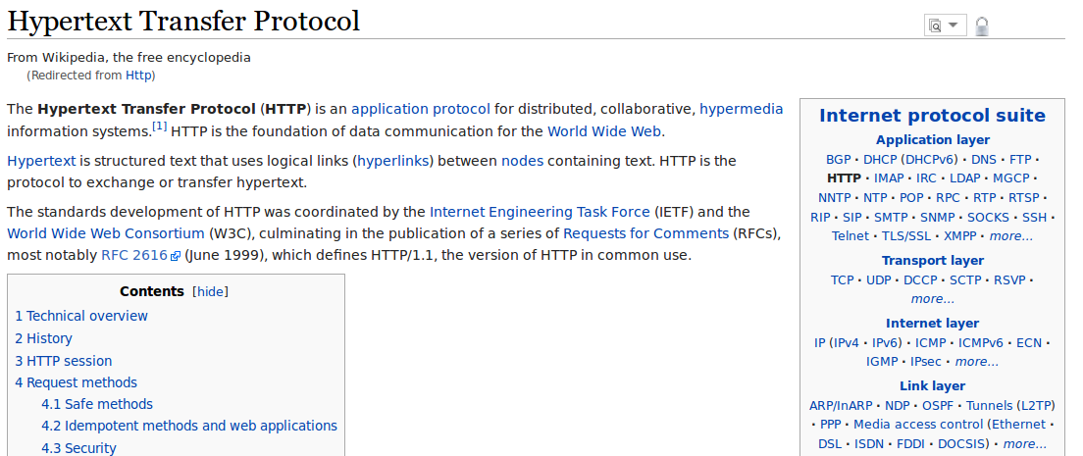
Das http-Protokoll
Eine umfassende Spezifikation des w3w-Konsortiums
  Siehe http://en.wikipedia.org/wiki/Http

Slide 236
Elemente der http-Spezifikation
Definition von URIs
  Pfad
  Parameter
http-Request und http-Response
  Daten-Container mit Header und Body
  Encodierung
Umfassender Satz von Header-Properties
  Content-Length
  Accepts
  Content-Type

Slide 237
Elemente der http-Spezifikation II
http-Methoden
  PUT
  GET
  POST
  DELETE
  OPTIONS
  HEAD
Statuscodes für Aufrufe
  404: „Not found“
  204: „Created“
  …

Slide 238
MimeTypes
Definition der Datentypen des Internet
  Nicht zu verwechseln mit einem XML-Schema
  Ein MimeType ist „nur“ eine strukturierte Zeichenkette
  Eigene Erweiterungen sind möglich

Slide 239
REST und http
REST hat mit http prinzipiell nichts zu tun
  REST ist eine abstrakte Architektur
  http ist ein konkretes Kommunikationsprotokoll
Aber
  http passt als Kommunikations-Protokoll der „Referenz-Implementierung“ Internet natürlich perfekt zum REST-Stil

Slide 240
GET
Liefert die Ressource
DELETE
Löscht die Ressource
PUT
Erzeugt aktualisiert die Ressource
POST
Client spezifiziert resourceIdentifier
PUT /resources/<newResourceId> HTTP/1.1
Erzeugt ein neues Objekt unterhalb (Collection) der spezifizierten Ressource
POST /resources HTTP/1.1

Slide 241
Der http Client

Slide 242
Der Service HttpClient
HttpClient ist ein Service
  und steht damit via Dependency Injection zur Verfügung
  HttpModule in AppModule importieren
  XHRBackend führt Requests aus
Das API
  umfasst die Standard-http-Methoden
  ist asynchron konzipiert
    http.get('/endpoint').subscribe(data => {
    // Read the result field from the JSON response.
    this.results = data['jsonAttribute'];
    });

Slide 243
Json Daten extrahieren
getAll(): Observable<Release[]> {
  return this.http.get('api/release')
  .map(this.extractJsonData)
  .catch(this.handleError);
}
private extractJsonData(res: Response) {
  let data = res.json();
  return data
}
Liefert Observable

Slide 244
Exception Handler
private handleError (error: any) {
  let message;
  if (error.message) {
  message = error.message;
  }
  else if (error.status) {
  message = '${error.status} - ${error.statusText} ';
  }
  else {
  message = 'Server error‘;
  }
  // Rethrow in intermediate Methods
  return Observable.throw(message);
}

Slide 245
Header
let httpBody = JSON.stringify(object);
let headers = new Headers({ 'Content-Type': 'application/json' });
let options = new RequestOptions({ headers: headers });
return this.http.post('api/objects', httpBody, options)
.map(this.extractJsonData)
.catch(this.handleError);

Slide 246

Übung 24: Starten des Servers
Zip-Datei server-js.zip entpacken
Konsole öffnen und in Server Verzeichnis wechseln
Installieren per npm install
Starten über node server.js
Backend läuft unter localhost:3000
dev.proxy.json: { "/api": { "target": "http://localhost:3000" } }
Dev-Server mit Proxy starten (CORS) ng serve --proxy dev.proxy.json

Slide 247
Übung 24: Endpunkte
GET
  api/training (GET_ALL)
  api/training/:id (GET_BY_ID)
POST api/training (INSERT)
PUT/PATCH/DELETE api/training/:id (UPDATE, PARTIAL_UPDATE, REMOVE)

Slide 248
Übung 24: http
Verwende in TrainingService das Backend statt der Mock-Daten
  Dev-Server mit Proxy starten
  Lade die Liste initial vom Backend
  Achtung: Date Felder vom Server werden serialisiert als String gesendet
    Müssen noch in Date umgewandelt werden
  Schicke die geänderten Daten in update per put zum Backend
  Lade (der Einfachheit halber) nach einem update die Liste neu vom Backend

Slide 249
Eigene Direktiven
Können simpel erstellt werden
ng generate directive <directive-name>
Die Direktive ist wiederum eine annotierte TypeScript-Klasse
  Der selector ist das neue HTML-Attribute oder -Element
  Im Konstruktor wird das DOM-Element, das manipuliert werden soll, injected

Slide 250
Eigene Directive: Beispiel
Ein Beispiel ist unter https://angular.io/guide/attribute-directives zu finden
  import { Directive, ElementRef } from '@angular/core';
  @Directive({
  selector: '[appHighlight]'
  })
  export class HighlightDirective {
  constructor(el: ElementRef) {
  el.nativeElement.style.backgroundColor = 'yellow';
  }
  }

Slide 251
Anhang

Slide 252
node.js

Slide 253
Was ist node.js?
node.js ist ein Interpreter für Server-seitiges JavaScript
  Auf Grundlagen der Google V8-Engine
Mit node.js können damit keine Browser-Anwendungen betrieben werden
  Keine UI, Keine User-Events
  Kein Html-Dokument und damit kein DOM
  Kein Browser-API
    Window
    Historie
    …
Dafür stellt node.js eigene Bibliotheken zur Verfügung
  Dateizugriff
  Multithreading
  Networking
  …
  https://nodejs.org/dist/latest-v8.x/docs/api/

Slide 254
Beispiel: Ein kompletter http-Server
    var http = require('http');
    var fs = require('fs');
    http.createServer(function handler(req, res) {
    var url = req.url;
    if (url.match(/.html/)) {
    res.writeHead(200, {
    'Content-Type' : 'text/html'
    });
    } else if …
    var filename = "./static-content" + req.url;
    fs.createReadStream(filename).pipe(res);
    }).listen(6061, '127.0.0.1');

Slide 255
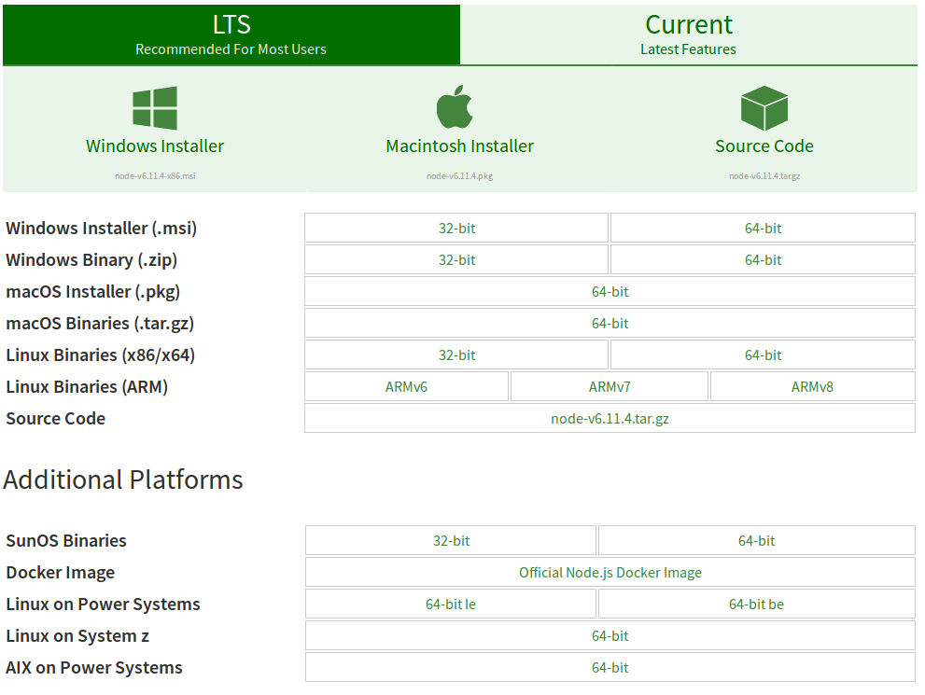
Installation: node.js

Slide 256
Testen der Installation
node –v
Ausgabe der Versionsnummer
node
Starten der REPL zur Eingabe von JavaScript-Befehlen
node programm.js
Ausführen der Skript-Datei programm.js

Slide 257
Node und Browser-basierte Anwendungen
Obwohl node.js nicht im Browser ausgeführt wird, wird es trotzdem gerne im Rahmen der Software-Entwicklung genutzt
Hierzu wird node als Web Server eingesetzt, der die JavaScript-Dateien sowie die statischen Ressourcen (HTML, CSS, …) zum Browser sendet
  Mit Hilfe eines Browser-Sync-Frameworks triggern Änderungen von JavaScript-Dateien auf Server-Seite einen Browser-Refresh
    https://www.browsersync.io/
    Damit werden Änderungen ohne weitere Benutzer-Interaktion sofort angezeigt
    Für eine agile Software-Entwicklung natürlich äußerst praktisch

Slide 258

npm – Der Node Package Manager

Slide 259
Was ist npm?
Primär ein Packaging Manager
npm ist Bestandteil der node-Installation
  npm –v
Die offizielle npm Registry liegt im Internet
  https://docs.npmjs.com/misc/registry
  Im Wesentlichen eine CouchDB
  Laden der Software durch RESTful Aufrufe
  Die npm-Registry ist aktuell die größte Sammlung von Software
Unternehmens-interne oder private Registries können angemietet werden

Slide 260
npm Kommandos
npm wird über die Kommandozeile angesprochen
  eine grafische Oberfläche wird als separates Modul zur Verfügung gestellt
Hilfesystem
  npm –h
  npm <command> -h
  https://docs.npmjs.com/

Slide 261

Node-Modules

Slide 262
Node Modules
Jede via npm geladene Bibliothek wird als Node-Module konzipiert
Jedes Modul besitzt
  Eine Informationsdatei, die package.json, die das Projekt zusätzlich beschreibt
  Abhängige Bibliotheken im Unterverzeichnis node_modules
    Diese sind selbst ebenfalls Node-Module
  Einen Entry-Point, in dem der Module-Entwickler das Fachobjekt seines Moduls erzeugt und exportiert
    Dazu wird dem module-Objekt die Eigenschaft exports gesetzt
  Zur Benutzung eines Moduls innerhalb eines Scripts dient der Node-Befehl require
    Der Rückgabewert von require ist das vom Modul erzeugte und exportierte Fachobjekt

Slide 263
Die package.json
Enthält die Projektinformation im JSON-Format
Die Datei enthält
  Den Projektnamen
  Die aktuelle Versionsnummer
  Meta-Informationen wie Autor, Schlüsselwörter, Lizenz
  Dependencies
  Ein scripts-Objekt mit ausführbaren Befehlen
    Diese können mit npm run <script> ausgeführt werden

Slide 264
Initialisierung eines Projekts
Jedes npm-basierte Projekt ist ein neues Node-Module
Initialisierung mit npm init
  Dabei werden interaktiv die Informationen abgefragt, die zur Erstellung der initialen package.json benötigt werden

Slide 265
Projektstruktur
project-root
package.json
src
node-modules
module1
module2
…
script1
script2
…

Slide 266
Beispiel: Ein einfaches Projekt
{
"name": "npm-sample",
"version": "1.0.0",
"description": "a simple training project",
"main": "index.js",
"scripts": {
"test": "echo \"Error: no test specified\" && exit 1"
},
"keywords": [
"training"
],
"author": "theAuthor",
"license": "ISC"
}

Slide 267
Beispiel: Ein einfaches Node-Module
Datei index.js
  module.exports = {
  log: function(){
  console.log('Hello')
  }
  }
In der REPL
  var training = require('./index.js')
  training.log()

Slide 268
Installieren von Abhängigkeiten
Abhängigkeiten werden mit npm install von einer npm-Registry geladen
  Ohne weitere Konfiguration wird dazu die Standard-Registry benutzt
    Damit ist eine Internet-Verbindung notwendig
  Es können aber auch Unternehmens-interne Repository-Server benutzt werden
    z.B. Nexus
Rechner-Registry
  Die Abhängigkeiten werden auf dem Rechner abgelegt
    Ab jetzt ist damit keine Internet-Verbindung mehr nötig
  Orte:
    lokale Ablage in einem Unterverzeichnis namens node-modules
      Empfohlenes Standard-Verfahren zur Installation von Dependencies für eigene Software-Projekte
    globale Ablage
      Empfohlenes Standard-Verfahren zur Installation von allgemein verwendbaren Werkzeugen

